Slide 1

Számítógépes játékok függősége és következményei
Védés
Készítette:
Szenczi Szabolcs

Slide 2
Számítógépes játékok függősége és következményei
Függőség
Függőség jelei
Következménye
Gyógymódok

Slide 3
Oldalunk Felépítése:
Fő oldal:
Mi a játékfüggőség?
Kutatások
Hivatalosan betegség
Tudnivalók
Mellék oldalak:
Kialakulása
Következményei
Gyógyítása
Források

Slide 4
Az én részem:
Főmenüben lévő köszöntés
Kialakulása mellékoldal
Kezelése mellékoldal

Slide 5
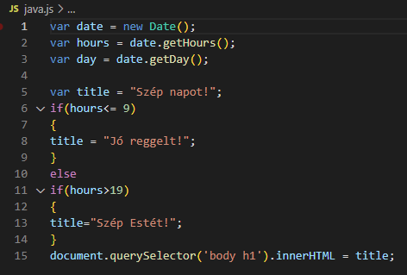



Részletek a kódomból:

Slide 6
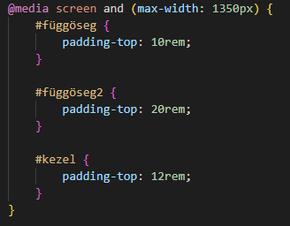
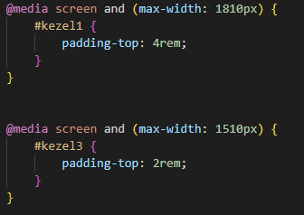
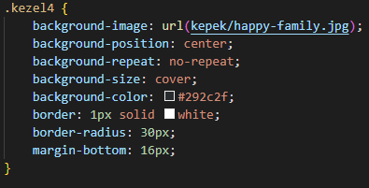
Részletek a kódomból:

Slide 7
Köszönöm a figyelmet!

